Slide 1


MODELO DE PROCESOS ALTERNATIVO DE INGENIERÍA DE REQUISITOS EN POS DE MEJORAR LA CALIDAD DEL SOFTWARE
AUTORES:
Esparza Echanique, Richard Sebastián
Peláez Ramos, Paola Stefanía
DIRECTOR:
Ing. Fonseca Carrera, Efraín Rodrigo, PhD
LUNES 13 DE MAYO DE 2019

Slide 2


Contenido
INTRODUCCIÓN
  Antecedentes
  Problema
  Objetivos
  Alcance
MARCO TEÓRICO
METODOLOGÍA DE INVESTIGACIÓN
  Definición del problema y objetivos
  Desarrollo del conocimiento
  Diseño del artefacto
  Demostración del artefacto
  Evaluación del artefacto
RESULTADOS
CONCLUSIONES, RECOMENDACIONES Y TRABAJOS FUTUROS
Introducción
  Antecedentes
  Problema
  Objetivos
  Alcance
Marco teórico
Metodología de Investigación
  Definición del problema y objetivos
  Desarrollo del conocimiento
  Diseño del artefacto
  Demostración del artefacto
  Evaluación del artefacto
Resultados
Conclusiones, Recomendaciones y Trabajos futuros
Notes:
Borrar subpartes del mapeo y poner sobre la metodología.

Slide 3

Introducción
Antecedentes
Introducción
  Antecedentes
  Problema
  Objetivos
  Alcance
Marco teórico
Metodología de Investigación
  Definición del problema y objetivos
  Desarrollo del conocimiento
  Diseño del artefacto
  Demostración del artefacto
  Evaluación del artefacto
Resultados
Conclusiones, Recomendaciones y Trabajos futuros
En la actualidad el software se encuentra presente en la mayoría de las actividades cotidianas de las personas en general.
El producto software es de suma importancia debido a que:
  Se optimizan las tareas
  Se optimiza el tiempo
  Se aumentan los ingresos
¡El producto software
NO puede permitirse fallar!
¡Software de calidad!

Slide 4
Introducción
Antecedentes
Introducción
  Antecedentes
  Problema
  Objetivos
  Alcance
Marco teórico
Metodología de Investigación
  Definición del problema y objetivos
  Desarrollo del conocimiento
  Diseño del artefacto
  Demostración del artefacto
  Evaluación del artefacto
Resultados
Conclusiones, Recomendaciones y Trabajos futuros
Numerosos estudios muestran la presencia de distintos factores que inciden en la calidad del software.

Slide 5
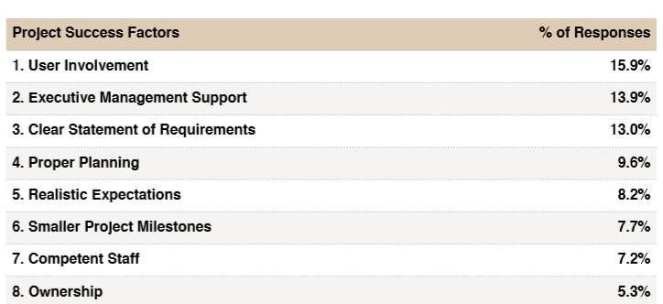

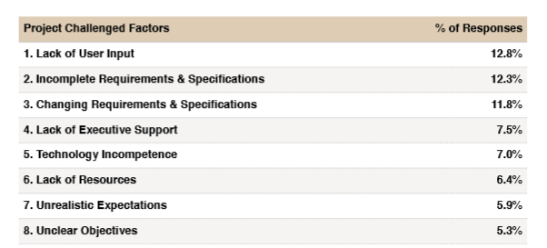


Introducción
Antecedentes
Introducción
  Antecedentes
  Problema
  Objetivos
  Alcance
Marco teórico
Metodología de Investigación
  Definición del problema y objetivos
  Desarrollo del conocimiento
  Diseño del artefacto
  Demostración del artefacto
  Evaluación del artefacto
Resultados
Conclusiones, Recomendaciones y Trabajos futuros
INGENIERÍA DE REQUISITOS
ETAPA FUNDAMENTAL

Slide 6

Introducción
Problema
Introducción
  Antecedentes
  Problema
  Objetivos
  Alcance
Marco teórico
Metodología de Investigación
  Definición del problema y objetivos
  Desarrollo del conocimiento
  Diseño del artefacto
  Demostración del artefacto
  Evaluación del artefacto
Resultados
Conclusiones, Recomendaciones y Trabajos futuros
Pese a los numerosos esfuerzos que se han hecho en torno a esta problemática, no se han encontrado las causas o peor aún las soluciones para estos problemas
Falta de comunicación y retroalimentación
Falta de conocimiento del contexto
Requisitos ocultos o incompletos

Slide 7
Introducción
Introducción
  Antecedentes
  Problema
  Objetivos
  Alcance
Marco teórico
Metodología de Investigación
  Definición del problema y objetivos
  Desarrollo del conocimiento
  Diseño del artefacto
  Demostración del artefacto
  Evaluación del artefacto
Resultados
Conclusiones, Recomendaciones y Trabajos futuros
Objetivo general
Plantear un Modelo de procesos alternativo de Ingeniería de Requisitos con el fin contribuir a la mejora de la calidad de los productos de software, a través de la síntesis de resultados de un mapeo sistemático de literatura.

Slide 8
Introducción
Objetivos específicos
Introducción
  Antecedentes
  Problema
  Objetivos
  Alcance
Marco teórico
Metodología de Investigación
  Definición del problema y objetivos
  Desarrollo del conocimiento
  Diseño del artefacto
  Demostración del artefacto
  Evaluación del artefacto
Resultados
Conclusiones, Recomendaciones y Trabajos futuros
Realizar un estudio exploratorio sobre las propuestas existentes respecto a los problemas en la IR con el propósito de identificar los problemas más comunes y sus causas, a través de un mapeo sistemático de literatura.
Plantear un modelo de procesos para tratar los problemas críticos identificados de ingeniería de requisitos, a partir de la síntesis de resultados del mapeo sistemático de literatura.
Validar el modelo propuesto a través de un estudio de caso aplicado a los estudiantes de la asignatura de Desarrollo de sistemas de la Universidad de las Fuerzas Armadas ESPE.

Slide 9



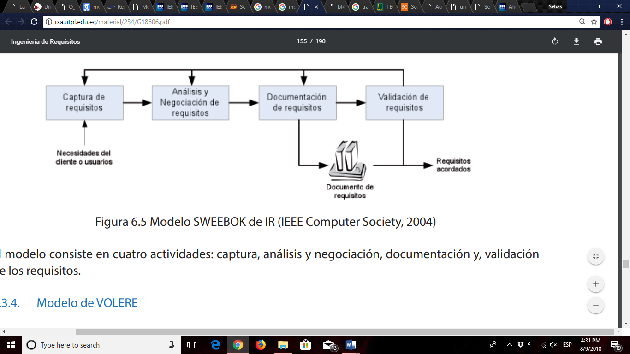
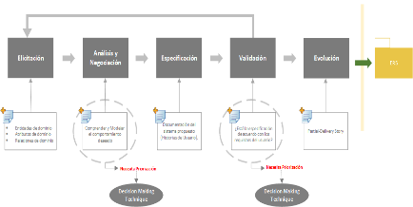
Introducción
Alcance
Introducción
  Antecedentes
  Problema
  Objetivos
  Alcance
Marco teórico
Metodología de Investigación
  Definición del problema y objetivos
  Desarrollo del conocimiento
  Diseño del artefacto
  Demostración del artefacto
  Evaluación del artefacto
Resultados
Conclusiones, Recomendaciones y Trabajos futuros
MODELO SWEBOK
Mapeo Sistemático de Literatura
Desarrollo de Sistemas
SMS
SMS
Validar
Modelo de Procesos de IR

Slide 10

Marco Teórico
Justificación Marco Teórico
Introducción
  Antecedentes
  Problema
  Objetivos
  Alcance
Marco teórico
Metodología de Investigación
  Definición del problema y objetivos
  Desarrollo del conocimiento
  Diseño del artefacto
  Demostración del artefacto
  Evaluación del artefacto
Resultados
Conclusiones, Recomendaciones y Trabajos futuros
Hipótesis
El desarrollo de un Modelo de procesos alternativo de Ingeniería de Requisitos permitirá aportar a la mejora en la calidad de los productos de software en el estudio de caso propuesto.
Hipótesis
El desarrollo de un Modelo de procesos alternativo de Ingeniería de Requisitos permitirá aportar a la mejora en la calidad de los productos de software en el estudio de caso propuesto.
Variable independiente
Variable dependiente
Modelo de Procesos de IR
Calidad de los productos de software

Slide 11

Marco Teórico
Ingeniería de Requisitos
Introducción
  Antecedentes
  Problema
  Objetivos
  Alcance
Marco teórico
Metodología de Investigación
  Definición del problema y objetivos
  Desarrollo del conocimiento
  Diseño del artefacto
  Demostración del artefacto
  Evaluación del artefacto
Resultados
Conclusiones, Recomendaciones y Trabajos futuros
Fase fundamental del proceso de desarrollo de software.
  Comprender de forma clara, concisa y precisa los requisitos del cliente para el desarrollo del sistema.
La IR se creó con el objetivo de incrementar la calidad del software.
Requisitos
Tiempo establecido
Presupuesto

Slide 12
Marco Teórico
Modelo de Procesos de IR
Introducción
  Antecedentes
  Problema
  Objetivos
  Alcance
Marco teórico
Metodología de Investigación
  Definición del problema y objetivos
  Desarrollo del conocimiento
  Diseño del artefacto
  Demostración del artefacto
  Evaluación del artefacto
Resultados
Conclusiones, Recomendaciones y Trabajos futuros
Conjunto de actividades dirigidas a:
  Descubrir
  Obtener
  Validar
Requisitos que debe cumplir un sistema en desarrollo.
Calidad de Software

Slide 13
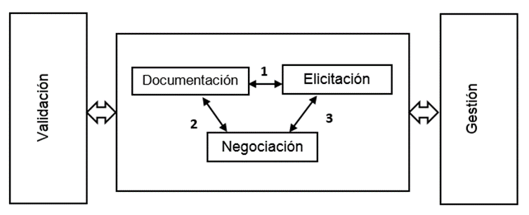
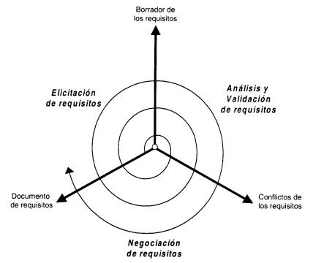
Marco Teórico
Modelo de Procesos de IR
Introducción
  Antecedentes
  Problema
  Objetivos
  Alcance
Marco teórico
Metodología de Investigación
  Definición del problema y objetivos
  Desarrollo del conocimiento
  Diseño del artefacto
  Demostración del artefacto
  Evaluación del artefacto
Resultados
Conclusiones, Recomendaciones y Trabajos futuros
Pohl
Espiral
¡Los problemas continúan!
Swebok

Slide 14
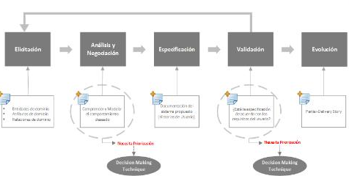
Metodología
Design Science
Introducción
  Antecedentes
  Problema
  Objetivos
  Alcance
Marco teórico
Metodología de Investigación
  Definición del problema y objetivos
  Desarrollo del conocimiento
  Diseño del artefacto
  Demostración del artefacto
  Evaluación del artefacto
Resultados
Conclusiones, Recomendaciones y Trabajos futuros
Desarrollar conocimiento, de modo que el profesional de una disciplina específica lo pueda utilizar para diseñar soluciones (artefactos) en su campo de estudio.
Modelo de procesos

Slide 15
Metodología
Etapas - Design Science
Introducción
  Antecedentes
  Problema
  Objetivos
  Alcance
Marco teórico
Metodología de Investigación
  Definición del problema y objetivos
  Desarrollo del conocimiento
  Diseño del artefacto
  Demostración del artefacto
  Evaluación del artefacto
Resultados
Conclusiones, Recomendaciones y Trabajos futuros
Definición del problema y objetivos
Desarrollo del conocimiento
Diseño del artefacto
Demostración del artefacto
Evaluación del artefacto
Definición del problema y objetivos
Desarrollo del conocimiento
Diseño del artefacto
Demostración del artefacto
Evaluación del artefacto

Slide 16
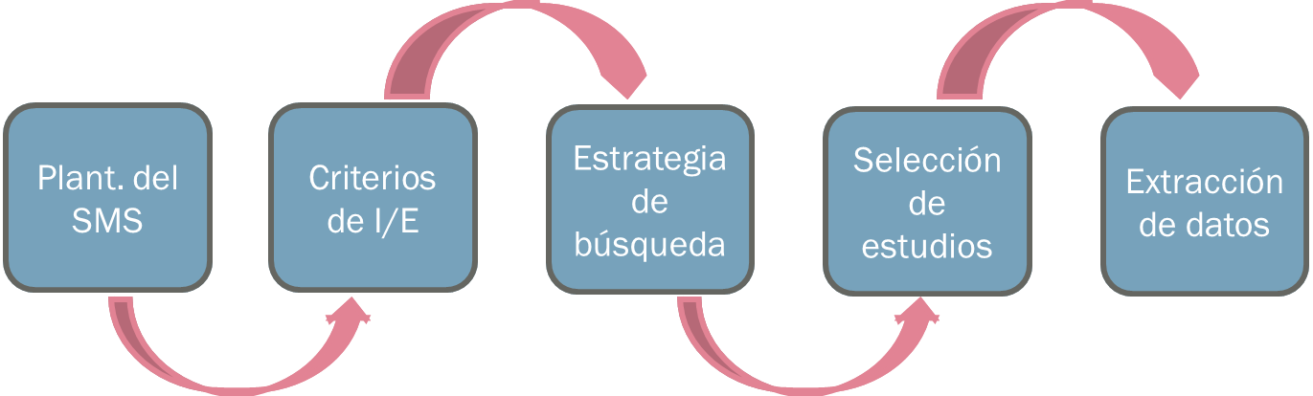
Metodología
Definición del problema y objetivos
Introducción
  Antecedentes
  Problema
  Objetivos
  Alcance
Marco teórico
Metodología de Investigación
  Definición del problema y objetivos
  Desarrollo del conocimiento
  Diseño del artefacto
  Demostración del artefacto
  Evaluación del artefacto
Resultados
Conclusiones, Recomendaciones y Trabajos futuros
Método: revisión de literatura preliminar.
2 RQs
  8 EPs
  Antecedentes
  Problema
  Objetivos
GC - 4
Scopus > 211
Protocolo adaptado de las guías propuestas por
Kitchenham y Charters

Slide 17
Metodología
Desarrollo del conocimiento
Introducción
  Antecedentes
  Problema
  Objetivos
  Alcance
Marco teórico
Metodología de Investigación
  Definición del problema y objetivos
  Desarrollo del conocimiento
  Diseño del artefacto
  Demostración del artefacto
  Evaluación del artefacto
Resultados
Conclusiones, Recomendaciones y Trabajos futuros
Método Mapeo Sistemático de Literatura
Objetivo: Construir una estructura que provea una vista panorámica de los problemas en torno a la IR, sus causas y las características de las soluciones propuestas para dichos problemas.
Planteamiento del SMS: 4 RQs
Estrategia de búsqueda:

Slide 18

Metodología
Desarrollo del conocimiento
Introducción
  Antecedentes
  Problema
  Objetivos
  Alcance
Marco teórico
Metodología de Investigación
  Definición del problema y objetivos
  Desarrollo del conocimiento
  Diseño del artefacto
  Demostración del artefacto
  Evaluación del artefacto
Resultados
Conclusiones, Recomendaciones y Trabajos futuros
Conformación del GC
  6 estudios
Construcción de la cadena de búsqueda
  5 contextos: Entorno, Problema, Propuesta, Propósito y Herramienta.
ALL( ({requirements engineering}) AND ({problems} ) AND ({quality}) AND ({practices}) AND ({surveys}) AND ({Systematic Mapping Study} OR {Systematic Literature Review}))
ALL( ({requirements engineering}) AND ({problems} ) AND ({quality}) AND ({practices}) AND ({surveys}))
ESTUDIO TERCIARIO
Base Digital | # Estudios resultantes
Scopus | 71
IEEE | 621
SpringerLink | 223
Science Direct | 189
Total | 1104
Búsqueda de estudios
  SCOPUS
  IEEE Xplore
  ScienceDirect
  SpringerLink
289 Estudios
Demasiados

Slide 19








Metodología
Desarrollo del conocimiento
Introducción
  Antecedentes
  Problema
  Objetivos
  Alcance
Marco teórico
Metodología de Investigación
  Definición del problema y objetivos
  Desarrollo del conocimiento
  Diseño del artefacto
  Demostración del artefacto
  Evaluación del artefacto
Resultados
Conclusiones, Recomendaciones y Trabajos futuros
Selección de estudios :
73 estudios
Título
Resumen
15 EPs

Slide 20
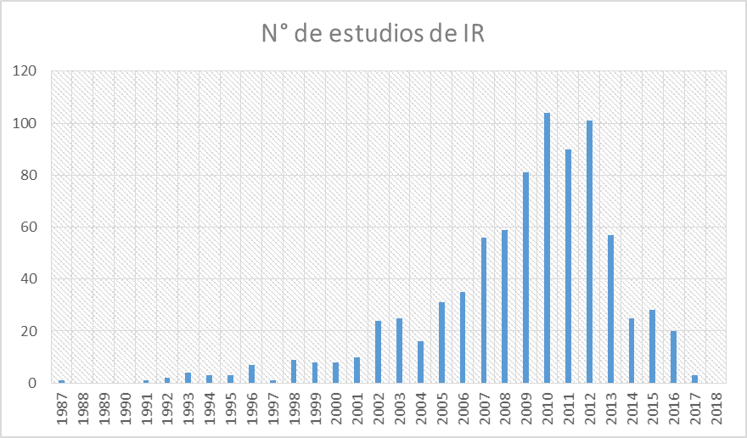


Metodología
Desarrollo del conocimiento
Introducción
  Antecedentes
  Problema
  Objetivos
  Alcance
Marco teórico
Metodología de Investigación
  Definición del problema y objetivos
  Desarrollo del conocimiento
  Diseño del artefacto
  Demostración del artefacto
  Evaluación del artefacto
Resultados
Conclusiones, Recomendaciones y Trabajos futuros
Extracción de Resultados:
RQ1: ¿Cuál es la frecuencia de los estudios realizados cuyo enfoque es la Ingeniería de Requisitos?
15
105
1047
823
2000

Slide 21

Metodología
Desarrollo del conocimiento
Introducción
  Antecedentes
  Problema
  Objetivos
  Alcance
Marco teórico
Metodología de Investigación
  Definición del problema y objetivos
  Desarrollo del conocimiento
  Diseño del artefacto
  Demostración del artefacto
  Evaluación del artefacto
Resultados
Conclusiones, Recomendaciones y Trabajos futuros
Extracción de Resultados:
RQ2: ¿Qué problemas y causas son más habituales dentro de la Ingeniería de Requisitos?
64 problemas de IR
15 EPs
PROBLEMAS | ESTUDIOS PRIMARIOS
Recolección de requisitos incompletos y ambiguos. | EP1, EP2, EP10, EP13, EP14
Falta de documentación de requisitos funcionales y no-funcionales | EP1, EP10, EP2, EP14
Ambigüedad en la definición del alcance del sistema | EP1, EP10, EP2, EP12, EP13, EP14
Comunicación deficiente. | EP2, EP4, EP7, EP6, EP10, EP14
Falta de herramientas colaborativas y tecnología | EP4, EP6, EP10, EP2
Dificultad de estimación de tiempo y presupuesto del proyecto | EP7, EP6, EP10, EP2, EP12, EP14

Slide 22

Metodología
Desarrollo del conocimiento
Introducción
  Antecedentes
  Problema
  Objetivos
  Alcance
Marco teórico
Metodología de Investigación
  Definición del problema y objetivos
  Desarrollo del conocimiento
  Diseño del artefacto
  Demostración del artefacto
  Evaluación del artefacto
Resultados
Conclusiones, Recomendaciones y Trabajos futuros
Extracción de Resultados:
RQ2: ¿Qué problemas y causas son más habituales dentro de la Ingeniería de Requisitos?
Causas:
36 específicas de la IR
CAUSAS | ESTUDIOS PRIMARIOS
Requisitos volátiles | EP7,EP10,EP2, EP14
Diferencias Socio-Culturales | EP6, EP2, EP9
Dificultad de entendimiento de requisitos | EP2, EP14, EP13

Slide 23

Metodología
Desarrollo del conocimiento
Introducción
  Antecedentes
  Problema
  Objetivos
  Alcance
Marco teórico
Metodología de Investigación
  Definición del problema y objetivos
  Desarrollo del conocimiento
  Diseño del artefacto
  Demostración del artefacto
  Evaluación del artefacto
Resultados
Conclusiones, Recomendaciones y Trabajos futuros
Extracción de Resultados:
RQ3: ¿Cuáles son los métodos de investigación empleados en los trabajos que se han llevado a cabo en torno a la Ingeniería de Requisitos?

Slide 24
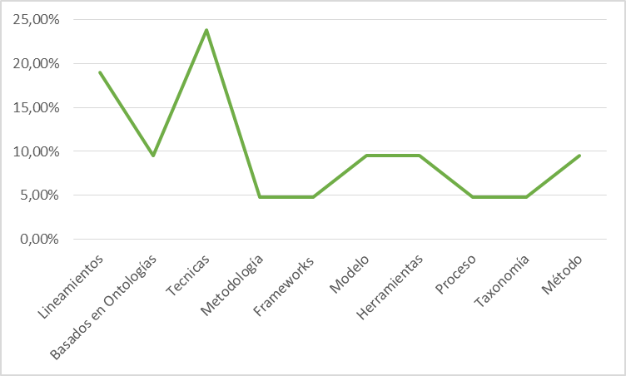
Metodología
Desarrollo del conocimiento
Introducción
  Antecedentes
  Problema
  Objetivos
  Alcance
Marco teórico
Metodología de Investigación
  Definición del problema y objetivos
  Desarrollo del conocimiento
  Diseño del artefacto
  Demostración del artefacto
  Evaluación del artefacto
Resultados
Conclusiones, Recomendaciones y Trabajos futuros
Extracción de Resultados:
RQ4: ¿Cuál es la tendencia en torno a las propuestas realizadas con miras a tratar los problemas vinculados a la Ingeniería de Requisitos?
Un modelo para la priorización de requisitos, una técnica de bosquejo de metas para IR.
Enfocados al cambio hacia procesos ágiles, que incluyan la participación del cliente

Slide 25
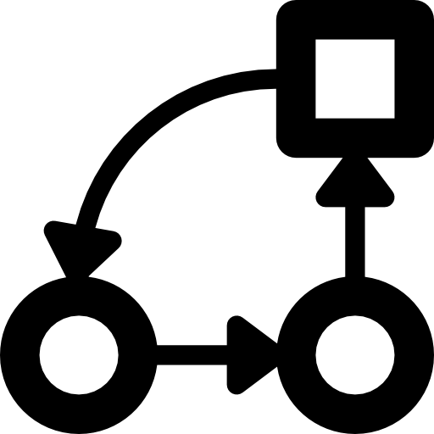
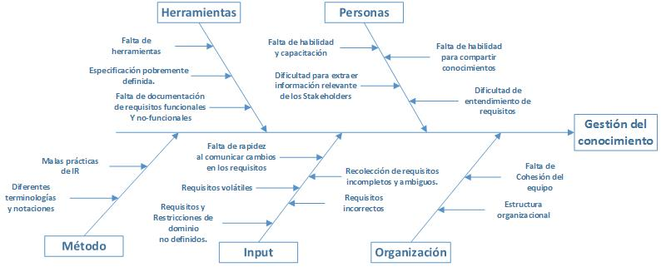
Metodología
Diseño del artefacto
Introducción
  Antecedentes
  Problema
  Objetivos
  Alcance
Marco teórico
Metodología de Investigación
  Definición del problema y objetivos
  Desarrollo del conocimiento
  Diseño del artefacto
  Demostración del artefacto
  Evaluación del artefacto
Resultados
Conclusiones, Recomendaciones y Trabajos futuros
Síntesis de resultados:
¿Relación
Causa - problema?
Problemas Comunes
64
CATEGORÍAS
Causas Comunes
36
Problemas relacionados con la comunicación PRC.
Gestión del Conocimiento GDC.
Problemas relacionados con el equipo del proyecto PRE.
Herramientas y Técnicas HYT.
Problemas relacionados con los Requisitos PRR.
Problemas relacionados con el Proyecto PRP.

Slide 26
Metodología
Diseño del artefacto
Introducción
  Antecedentes
  Problema
  Objetivos
  Alcance
Marco teórico
Metodología de Investigación
  Definición del problema y objetivos
  Desarrollo del conocimiento
  Diseño del artefacto
  Demostración del artefacto
  Evaluación del artefacto
Resultados
Conclusiones, Recomendaciones y Trabajos futuros
Síntesis de resultados:
Falta de coordinación del equipo de trabajo.
Falta de herramientas para apoyar el proceso de IR.
Mala planificación y diseño del proyecto.
Dificultad para extraer información relevante de los stakeholders.
Comunicación deficiente entre los stakeholders y el equipo de trabajo
Utilización de diferentes terminologías y notaciones para referirse al mismo concepto. Requisitos y restricciones de dominio no definidos

Slide 27

Metodología
Diseño del artefacto
Introducción
  Antecedentes
  Problema
  Objetivos
  Alcance
Marco teórico
Metodología de Investigación
  Definición del problema y objetivos
  Desarrollo del conocimiento
  Diseño del artefacto
  Demostración del artefacto
  Evaluación del artefacto
Resultados
Conclusiones, Recomendaciones y Trabajos futuros
JAD (Joint Application Development)
Casos de uso
Revisión por pares,
Checklist
Lluvia de ideas
Lenguaje natural estructurado
Diagrama de actividades
Especificación de requisitos de Software
Artículos relevantes adicionales.
Información adicional respecto al área de interés.
Técnicas más aceptadas
Snowballing
No se ha llegado a una solución definitiva
PRIORIZACIÓN

Slide 28
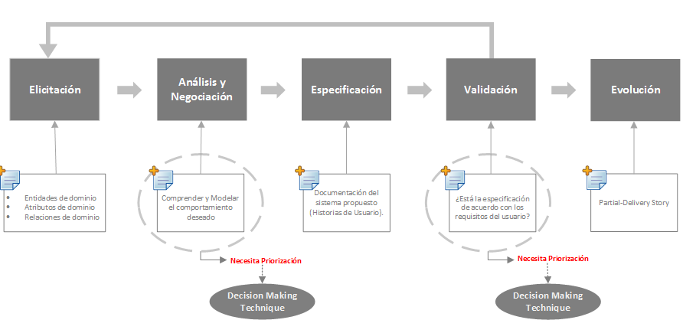
Metodología
Diseño del artefacto
Introducción
  Antecedentes
  Problema
  Objetivos
  Alcance
Marco teórico
Metodología de Investigación
  Definición del problema y objetivos
  Desarrollo del conocimiento
  Diseño del artefacto
  Demostración del artefacto
  Evaluación del artefacto
Resultados
Conclusiones, Recomendaciones y Trabajos futuros

Slide 29
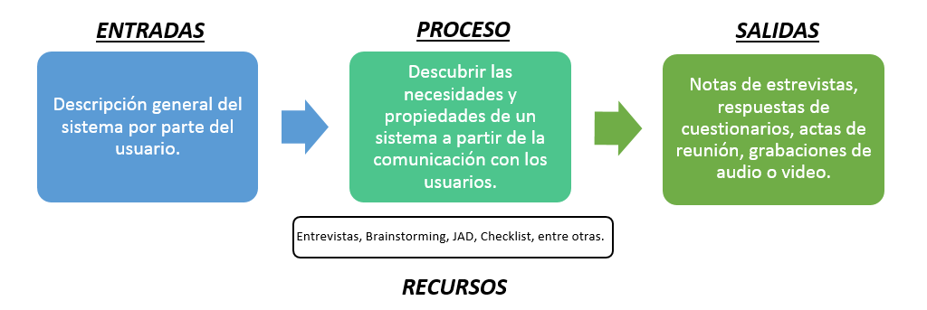
Metodología
Diseño del artefacto
Introducción
  Antecedentes
  Problema
  Objetivos
  Alcance
Marco teórico
Metodología de Investigación
  Definición del problema y objetivos
  Desarrollo del conocimiento
  Diseño del artefacto
  Demostración del artefacto
  Evaluación del artefacto
Resultados
Conclusiones, Recomendaciones y Trabajos futuros
Elicitación

Slide 30
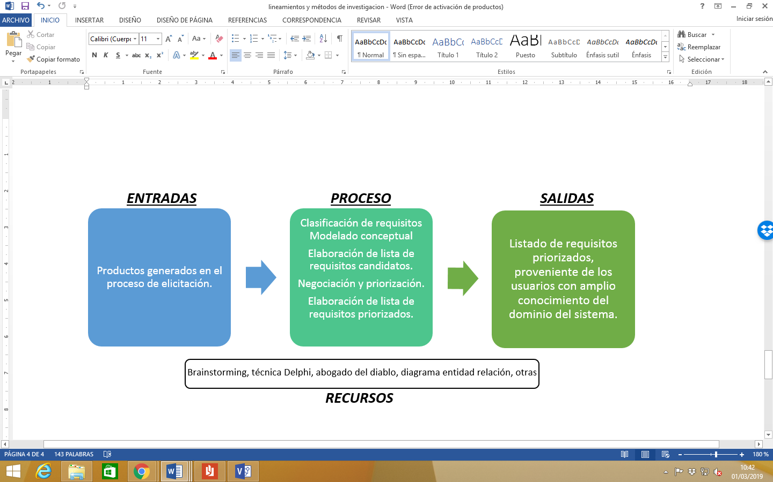
Metodología
Diseño del artefacto
Introducción
  Antecedentes
  Problema
  Objetivos
  Alcance
Marco teórico
Metodología de Investigación
  Definición del problema y objetivos
  Desarrollo del conocimiento
  Diseño del artefacto
  Demostración del artefacto
  Evaluación del artefacto
Resultados
Conclusiones, Recomendaciones y Trabajos futuros
Análisis y Negociación

Slide 31
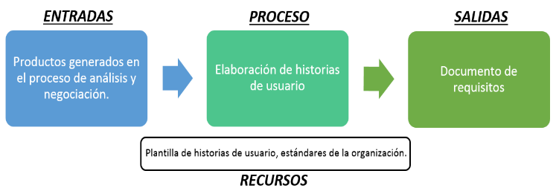
Metodología
Diseño del artefacto
Introducción
  Antecedentes
  Problema
  Objetivos
  Alcance
Marco teórico
Metodología de Investigación
  Definición del problema y objetivos
  Desarrollo del conocimiento
  Diseño del artefacto
  Demostración del artefacto
  Evaluación del artefacto
Resultados
Conclusiones, Recomendaciones y Trabajos futuros
Especificación de Requisitos de Software

Slide 32
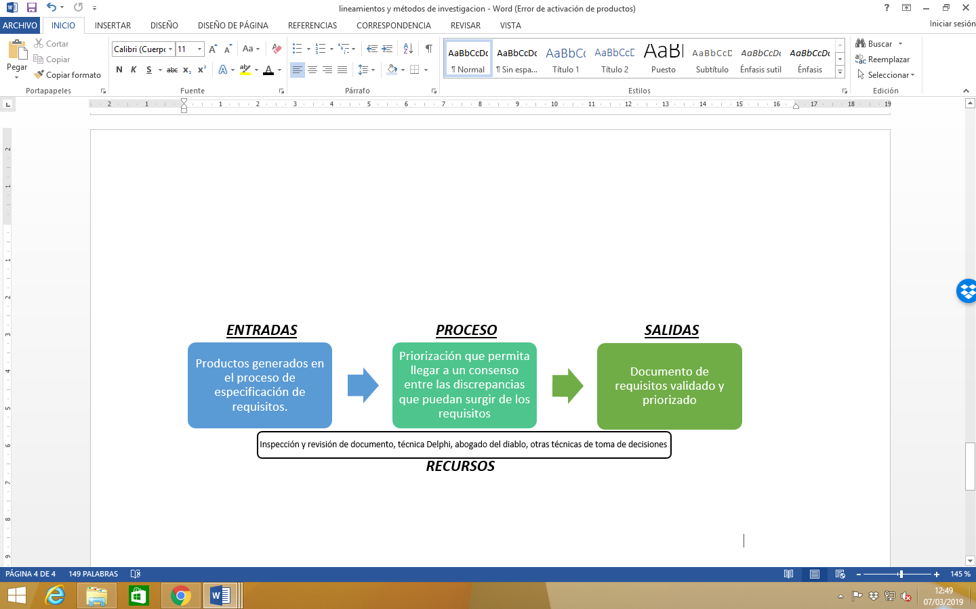
Metodología
Diseño del artefacto
Introducción
  Antecedentes
  Problema
  Objetivos
  Alcance
Marco teórico
Metodología de Investigación
  Definición del problema y objetivos
  Desarrollo del conocimiento
  Diseño del artefacto
  Demostración del artefacto
  Evaluación del artefacto
Resultados
Conclusiones, Recomendaciones y Trabajos futuros
Validación

Slide 33
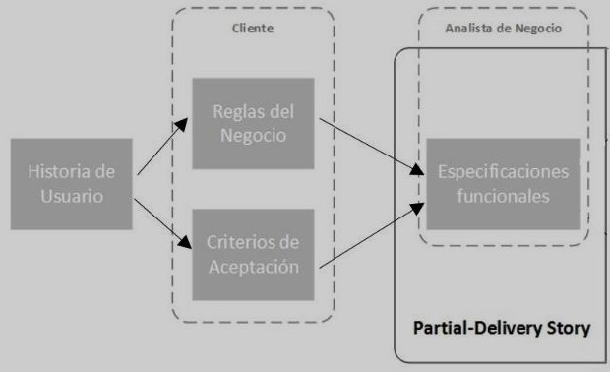
Metodología
Diseño del artefacto
Introducción
  Antecedentes
  Problema
  Objetivos
  Alcance
Marco teórico
Metodología de Investigación
  Definición del problema y objetivos
  Desarrollo del conocimiento
  Diseño del artefacto
  Demostración del artefacto
  Evaluación del artefacto
Resultados
Conclusiones, Recomendaciones y Trabajos futuros
Evolución
Las partial-delivery stories son creadas con una estrecha colaboración con los clientes.

Slide 34
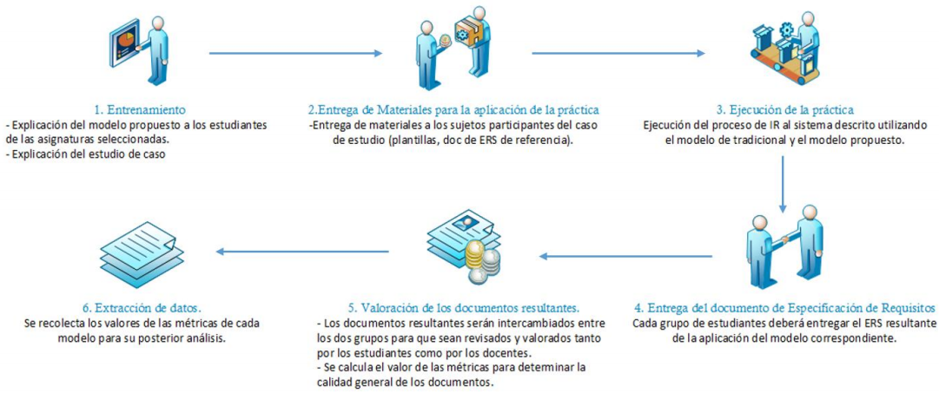
Metodología
Introducción
  Antecedentes
  Problema
  Objetivos
  Alcance
Marco teórico
Metodología de Investigación
  Definición del problema y objetivos
  Desarrollo del conocimiento
  Diseño del artefacto
  Demostración del artefacto
  Evaluación del artefacto
Resultados
Conclusiones, Recomendaciones y Trabajos futuros
Demostración y Evaluación del Artefacto
Método: Estudio de Caso

Slide 35
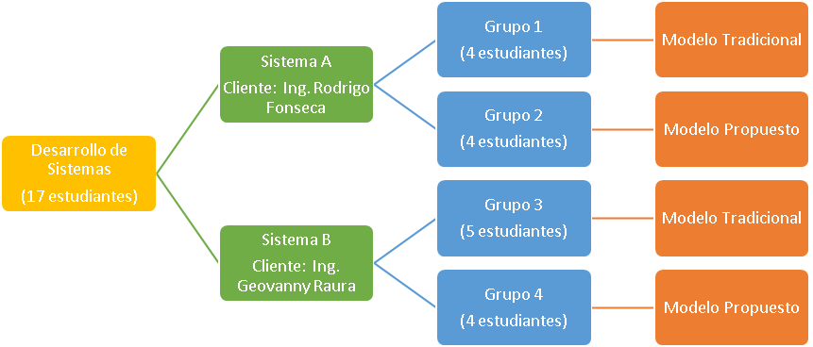
Metodología
Demostración y Evaluación del Artefacto
Introducción
  Antecedentes
  Problema
  Objetivos
  Alcance
Marco teórico
Metodología de Investigación
  Definición del problema y objetivos
  Desarrollo del conocimiento
  Diseño del artefacto
  Demostración del artefacto
  Evaluación del artefacto
Resultados
Conclusiones, Recomendaciones y Trabajos futuros
Grupos de trabajo

Slide 36

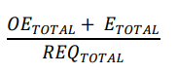
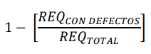
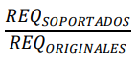
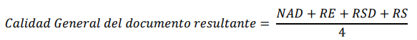
Metodología
Demostración y Evaluación del Artefacto
Introducción
  Antecedentes
  Problema
  Objetivos
  Alcance
Marco teórico
Metodología de Investigación
  Definición del problema y objetivos
  Desarrollo del conocimiento
  Diseño del artefacto
  Demostración del artefacto
  Evaluación del artefacto
Resultados
Conclusiones, Recomendaciones y Trabajos futuros
Métricas de Calidad de Lloyd
1
Nivel de adecuación general del documento (NAD)
Porcentaje de requisitos evolucionados (RE)
Porcentaje de requisitos sin defectos (RSD)
Porcentaje de requisitos soportados (RS)
2
3
4

Slide 37
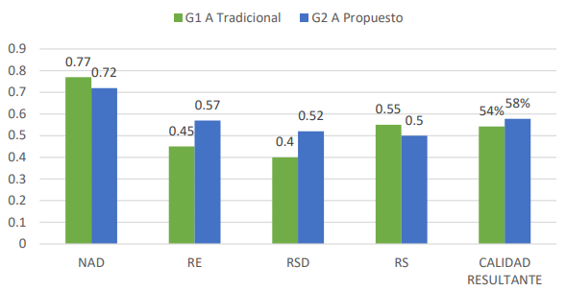
Resultados
Introducción
  Antecedentes
  Problema
  Objetivos
  Alcance
Marco teórico
Metodología de Investigación
  Definición del problema y objetivos
  Desarrollo del conocimiento
  Diseño del artefacto
  Demostración del artefacto
  Evaluación del artefacto
Resultados
Conclusiones, Recomendaciones y Trabajos futuros
Resultados métricas de calidad del documento de ERS
Sistema A
Mejora mínima

Slide 38
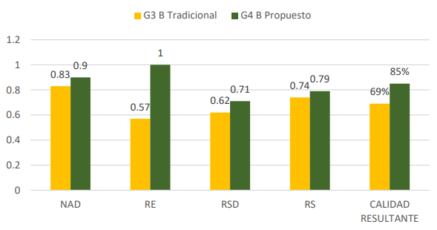
Resultados
Resultados métricas de calidad del documento de ERS
Introducción
  Antecedentes
  Problema
  Objetivos
  Alcance
Marco teórico
Metodología de Investigación
  Definición del problema y objetivos
  Desarrollo del conocimiento
  Diseño del artefacto
  Demostración del artefacto
  Evaluación del artefacto
Resultados
Conclusiones, Recomendaciones y Trabajos futuros
Sistema B
¡Aún mejor!

Slide 39
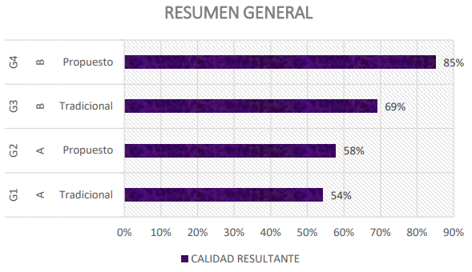
Validación del Modelo
Resultados métricas de calidad del documento de ERS
Introducción
  Antecedentes
  Problema
  Objetivos
  Alcance
Marco teórico
Metodología de Investigación
  Definición del problema y objetivos
  Desarrollo del conocimiento
  Diseño del artefacto
  Demostración del artefacto
  Evaluación del artefacto
Resultados
Conclusiones, Recomendaciones y Trabajos futuros
Parecería que el Documento de ERS es de MAYOR calidad!

Slide 40
Conclusiones
Conclusiones
Introducción
  Antecedentes
  Problema
  Objetivos
  Alcance
Marco teórico
Metodología de Investigación
  Definición del problema y objetivos
  Desarrollo del conocimiento
  Diseño del artefacto
  Demostración del artefacto
  Evaluación del artefacto
Resultados
Conclusiones, Recomendaciones y Trabajos futuros
Existe una gran cantidad de estudios en torno a la Ingeniería de Requisitos, especialmente de revisiones de literatura.
  Poco o nada se hace más allá de agrupar el conocimiento sin una aplicación real del mismo.
Se identificaron varios problemas inherentes al proceso de Ingeniería de Requisitos
  Que ciertos problemas sean citados con mayor frecuencia que otros no implica que estos sean más críticos.
  Tampoco son los que más impacto tienen en la calidad del software resultante.
Con respecto a las causas identificadas hay que considerar que una causa puede dar origen a más de un problema específico
  Se organizaron los problemas identificados dentro de 6 categorías
  Se establecieron relaciones a través de diagramas de causa-efecto.
Existe una discrepancia entre los investigadores sobre qué debería ser considerado como un problema y qué debería ser considerado como causa.
Según los resultados obtenidos la aplicación del modelo supone una mejora con respecto al modelo tradicional

Slide 41
Conclusiones
Recomendaciones
Introducción
  Antecedentes
  Problema
  Objetivos
  Alcance
Marco teórico
Metodología de Investigación
  Definición del problema y objetivos
  Desarrollo del conocimiento
  Diseño del artefacto
  Demostración del artefacto
  Evaluación del artefacto
Resultados
Conclusiones, Recomendaciones y Trabajos futuros
Siempre apoyarse en técnicas probadas y aceptadas por la industria a fin de entregar productos de mejor calidad.
Al momento de diseñar estudios de caso se deben planificar adecuadamente todas las actividades que conllevará el mismo.

Slide 42
Conclusiones
Trabajos futuros
Introducción
  Antecedentes
  Problema
  Objetivos
  Alcance
Marco teórico
Metodología de Investigación
  Definición del problema y objetivos
  Desarrollo del conocimiento
  Diseño del artefacto
  Demostración del artefacto
  Evaluación del artefacto
Resultados
Conclusiones, Recomendaciones y Trabajos futuros
El concepto de Partial Delivery Story puede estudiarse y ampliarse aún más ya que al ser tan novedoso se puede obtener un margen de mejora para el mismo.
El modelo propuesto puede ser evaluado en mayor profundidad si se considera como parte del análisis de resultados el producto software generado al completar todo el ciclo de desarrollo y no únicamente el documento de requisitos resultante del proceso de Ingeniería de Requisitos.

Slide 43


Slide 44
MODELO DE PROCESOS ALTERNATIVO DE INGENIERÍA DE REQUISITOS EN POS DE MEJORAR LA CALIDAD DEL SOFTWARE
AUTORES:
Esparza Echanique, Richard Sebastián
Peláez Ramos, Paola Stefanía
DIRECTOR:
Ing. Fonseca Carrera, Efraín Rodrigo, PhD
LUNES 13 DE MAYO DE 2019

